Slide 1

БЮДЖЕТ ДЛЯ ГРАЖДАН
Отчет об исполнении бюджета Калиновского сельского поселения Азовского района
за 2019 год

Slide 2

Уважаемые жители Калиновского сельского поселения!
Представляю вашему вниманию Отчет об исполнении бюджета Калиновского сельского поселения Азовского района за 2019 год в рамках проекта «Бюджет для граждан».
«Бюджет для граждан» предназначен, прежде всего, для жителей, не обладающих специальными знаниями в сфере бюджетного законодательства. Информация, представленная в данной презентации, знакомит жителей с основными характеристиками бюджета поселения и результатами его исполнения за прошедший период текущего года.
Надеемся, что представление бюджета и бюджетного процесса в понятной для жителей форме повысит уровень общественного участия граждан в бюджетном процессе Калиновского сельского поселения.
И.о Заведующий сектором экономики
и финансов администрации
Калиновского сельского поселения И.Ю.Павлова

Slide 3
Основные показатели
Бюджет Калиновского сельского поселения Азовского района на 2019 год и плановый период 2020 -2021 г. г. утвержден решением Собрания депутатов Калиновского сельского поселения от 25.12.2018 г. № 73 по доходам на 2019 год в сумме 9 905,4тыс. руб., по расходам на 2019 год в сумме 9 905,4тыс. руб.
Изменения в решение о бюджете Калиновского сельского поселения за прошедший период вносились 6 раз: решением от 21.01.2019 г. № 74, решением от 22.03.2019 г. № 75, решением от 26.04.2019 г. № 76, решением от 29.05.2016г. № 78, решением от 30.07.2019 г. № 83, решением от 08.10.2019 г. № 84.
Уточненный план 2019 года на 01 января 2020 года составляет по доходам – 11 643,4 тыс. руб., по расходам – 11 704,8 тыс. руб. Остаток средств на счете поселения, сложившегося на 01 января 2020 г. составил 129,2 тыс. рублей.

Slide 4

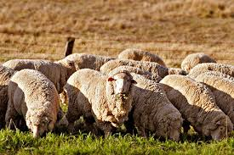


1. Налоговые доходы
Налоговые доходы бюджета Калиновского сельского поселения состоят из следующих поступлений:
налог на доходы физических лиц
налоги на товары (работы, услуги), реализуемые на территории Российской Федерации (акцизы)
налоги на совокупный доход (налог в связи с применением УСН, единый сельскохозяйственный налог)
налоги на имущество (налог на имущество физических лиц, земельный налог)
государственная пошлина за совершение нотариальных действий

Slide 5
Поступление налоговых доходов
Наименование показателя | План, руб. | Факт, руб. | % испол-нения | Удельный вес, %
Налоги на прибыль, доходы | 674 600,00 | 771 858,48 | 114,4 | 10,32
- НДФЛ | 674 600,00 | 771 858,48 | 114,4 | 10,32
Налоги на совокупный доход | 2 506 200,00 | 1 696 893,02 | 67,7 | 22,69
- ЕСХН | 2 506 200,00 | 1 696 893,02 | 67,7 | 22,69
Налоги на имущество | 4 460 500,00 | 4 456 752,61 | 99,9 | 59,59
- налог на имущество | 165 800,00 | 199 766,35 | 120,5 | 2,67
- земельный налог | 4 294 700,00 | 4 256 986,26 | 99,1 | 56,92
Государственная пошлина | 55 900,00 | 29 550,00 | 52,8 | 0,39
Государственная пошлина за совершение нотариальных действий | 55 900,00 | 29 550,00 | 52,8 | 0,39
ВСЕГО | 8 057 200,00 | 7 478 503,44 | 92,7 | 92,7

Slide 6
Распределение налоговых доходов

Slide 7

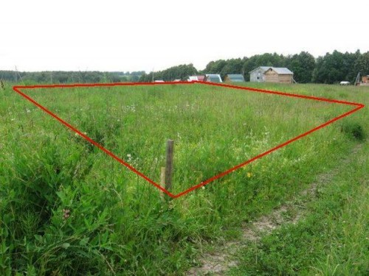


2. Неналоговые доходы
Неналоговые доходы бюджета Калиновского сельского поселения состоят из следующих поступлений:
доходы от оказания платных услуг и компенсации затрат государства
штрафы, санкции, возмещение ущерба

Slide 8
Поступление неналоговых доходов
Наименование показателя | План, руб. | Факт, руб. | % исполнения | Удельный вес, %
Доходы от компенсации затрат государства | 360 000,00 | 369 764,74 | 102,7 | 70,8
Доходы от продажи материальных и нематериальных активов | 0,0 | 93 789,00 | * | 18,0
Невыясненные поступления | 0,0 | 58 459,08 | * | 11,2
ВСЕГО | 360 000,00 | 522 012,82 | 145,0 | 100,0

Slide 9
Распределение неналоговых доходов

Slide 10
Наилучшие показатели по исполнению доходной базы бюджета сложились по штрафам (400,0% от годового плана).
Анализ исполнения плана по налоговым и неналоговым доходам бюджета поселения за 2019 год

Slide 11



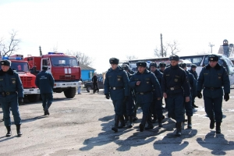
3. Безвозмездные поступления
Доходы бюджета Калиновского сельского поселения от безвозмездных поступлений состоят из следующих поступлений:
дотации на выравнивание бюджетной обеспеченности
субвенций (на осуществление первичного воинского учета, на определение перечня лиц, уполномоченных составлять протоколы об административных правонарушениях)
иных межбюджетных трансфертов (из бюджетов Ростовской области и Азовского района)

Slide 12
Доходы от безвозмездных поступлений
Наименование показателя | План, руб. | Факт, руб. | % исполнения | Удельный вес, %
Дотации на выравнивание бюджетной обеспеченности | 2 699 600,00 | 2 699 600,00 | 100,0 | 76,0
Субвенции бюджетам муниципальных образований | 208 400,00 | 208 400,00 | 100,0 | 5,87
- на осуществление первичного воинского учета | 208 200,00 | 208 200,00 | 100,0 | 5,87
- на определение перечня должностных лиц, уполномоченных составлять протоколы об административных правонарушениях | 200,00 | 200,00 | 100,0 | 0,00
Иные межбюджетные трансферты | 678 208,17 | 643 208,17 | 94,8 | 18,1
- Дорожный фонд | 585 400,00 | 570 400,00 | 97,4 | 11,7
Межбюджетные трансферты для компенсации дополнительных расходов | 92 808,17 | 72 808,17 | 78,4 | 2,05
ВСЕГО | 3 586 208,17 | 3 551 208,17 | 100,0 | 100,00

Slide 13
Распределение безвозмездных поступлений

Slide 14

4. Расходы

Slide 15
Осуществление расходов по разделам и подразделам
РзПр | Наименование показателя | План, руб. | Факт | % исполне-ния | Удельный вес, %
1 | 2 | 3 | 4 | 5 | 6
0104 | Расходы на администрацию поселения | 5 155 213,45 | 5 072 106,69 | 98,4 | 46,26
0111 | Резервный фонд | 1 000,00 | 0,0 | 0,0 | 0,0
0113 | Другие общегосударственные вопросы | 128 829,00 | 126 391,49 | 98,1 | 1,15
0203 | Национальная оборона | 208 200,00 | 208 200,00 | 100,0 | 1,90
0309 | Национальная безопасность и правоохранительная деятельность | 17 390,0 | 17 185,00 | 98,8 | 0,16

Slide 16
Осуществление расходов по разделам и подразделам(продолжение)
РзПр | Наименование показателя | План | Факт | % исполнения | Удельный вес, %
1 | 2 | 3 | 4 | 5 | 6
0409 | Национальная экономика (дорожный фонд поселения) | 552 500,00 | 552 500,00 | 100,0 | 5,04
0503 | Благоустройство | 1 949 201,72 | 1 771 482,37 | 90,9 | 16,16
0705 | Образование | 4 500,00 | 4 500,00 | 100,0 | 0,04
0801 | Культура | 3 600 100,00 | 3 124 882,19 | 86,8 | 28,50
1001 | Пенсионное обеспечение | 64 300,00 | 64 010,28 | 99,5 | 0,58
1004 | Социальное обеспечение | 15 560,00 | 15 554,89 | 99,9 | 0,14
1101 | Физкультура и спорт | 8 000,00 | 8 000,00 | 100,0 | 0,07
Всего |  | 11 704 794,17 | 10 964 812,91 | 93,7 | 93,7

Slide 17
Распределение расходов по разделам и подразделам за 2019 год

Slide 18
Анализ исполнения плана по программным расходам бюджета поселения за 2019 год
Наименьший процент исполнения сложился по одной муниципальной программе: «Защита населения и территории Калиновского сельского поселения от чрезвычайных ситуаций, обеспечение пожарной безопасности и безопасности людей на водных объектах». По остальным муниципальным программам финансирование мероприятий исполнено на 99,9% - 100%.

Slide 19
Заключение
В целом, показатели отчета об исполнении бюджета Калиновского сельского поселения Азовского района за 2019 год немного ниже прогнозных.
Поступление налоговых и неналоговых доходов составило за текущий год составило 94,7% от плана. В основном это связано с недопоступлением ЕСХН.
Исполнение плана по расходам составило 93,7%,.

Slide 20

СПАСИБО
ЗА ВНИМАНИЕ!

